Slide 1
黑米对不同性别AOM/DSS小鼠肿瘤发生过程的基因组影响
罗志辉
指导老师：陈振夏

Slide 2
大纲
研究背景
实验设计
分析思路
研究基础

Slide 3
1. 研究背景
1.1 黑米的营养成分和功能
1.2 结直肠癌发生机制
1.3 肠炎诱发结直肠癌的小鼠模型
1.4 结直肠癌的性别差异
1.5 结直肠癌的表观遗传变化
1.6 研究目的与意义

Slide 4
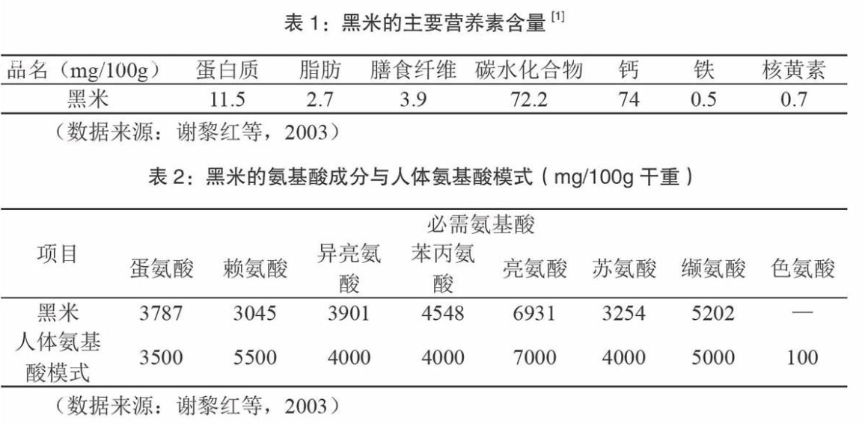
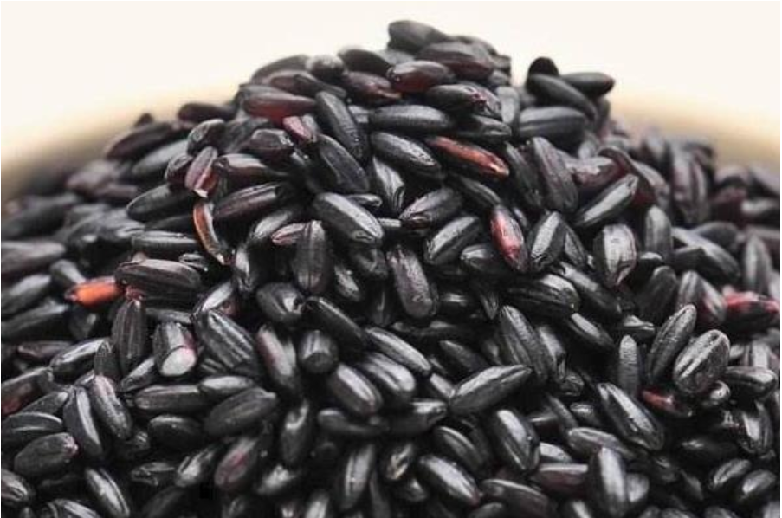
1.1 黑米的营养成分和功能
活性成分： 花青素， 酚酸， 黄酮， 生物碱等
花青素和酚类化合物均抑制肿瘤细胞增殖，诱导HCT116人结肠癌细胞和HL60人白血病细胞凋亡
Wang and Stoner 2008

Slide 5
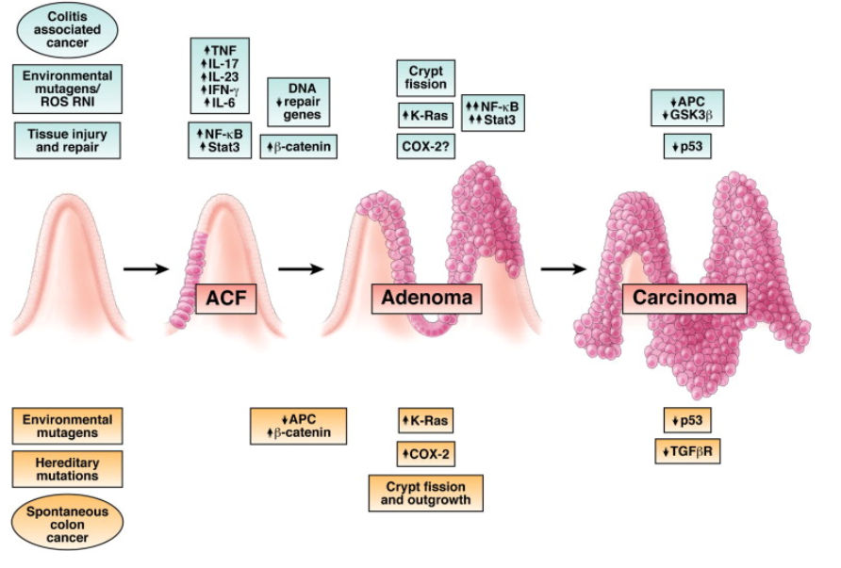
1.2 结直肠癌发生机制
细胞因子
转录因子
β连环蛋白
APC（adenomatous polyposis coli）基因突变介导了β连环蛋白在细胞内累积，并致使细胞向ACF转化，然后向腺瘤和结直肠癌转变。
免疫细胞释放细胞炎症因子：
IL1， IL6， IL17， TNF等细胞因子，激活STAT3，NF-κB。
促进细胞增殖。
Terzić et al 2010

Slide 6
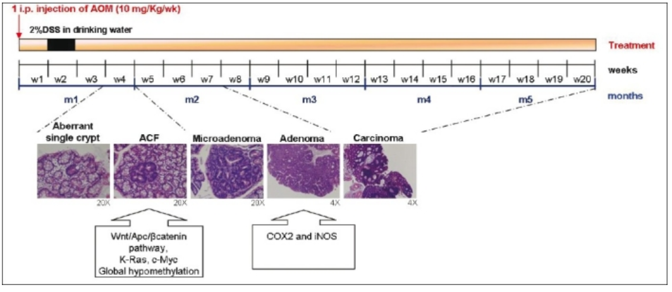
1.3 肠炎诱发结直肠癌的小鼠模型
Azoxymethane (AOM)/Dextran Sodium Sulfate (DSS)
致癌物AOM和致炎剂DSS联合使用，可快速诱导小鼠结直肠癌发生。
De Robertis M et al 2011

Slide 7
1.3 肠炎诱发结直肠癌的小鼠模型
AOM/DSS诱导的肿瘤与人类CRC的许多组织病理学特征相似。
不同的鼠种对AOM/DSS模型敏感性不同，需选择遗传背景稳定的小鼠。
饮食会显著影响AOM / DSS诱导的CAC的结果。
Neufert et al 2007
Suzuki et al 2005
Snider et al 2016

Slide 8
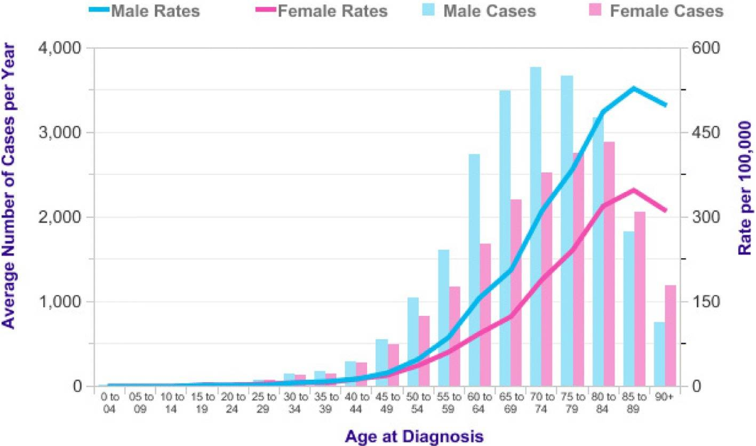
1.4 结直肠癌的性别差异
结直肠癌在流行病学上的性别差异
White et al 2018

Slide 9
1.4 结直肠癌的性别差异
检测不同性别小鼠的癌症组织肿瘤数量和促炎因子MPO（myeloperoxidase）含量，发现雄性小鼠肿瘤数量显著更高。
转录因子TWIST1在结直肠癌病人中有明显的过表达，并且男性肿瘤组织中TWIST1表达量显著高于女性。
雄激素受体AR被报道与女性结直肠癌患者生存率相关。
Lee et al 2016， Amos-Landgraf et al 2014
Valdés-Mora et al 2009
Mariani et al 2012

Slide 10
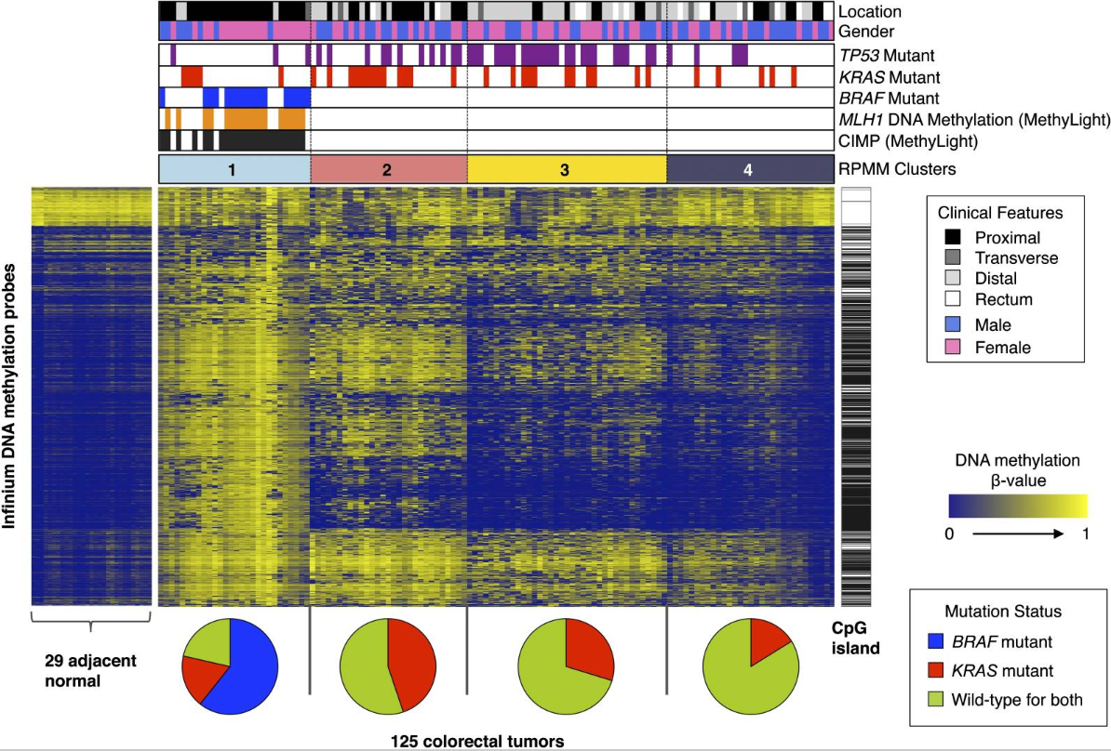
1.5 结直肠癌的表观遗传变化
Hinoue T et al. 2012

Slide 11
1.5 结直肠癌的表观遗传变化
CRC中通常观察到全局的低甲基化和特异性CpG位点的高甲基化。
特异位点的高甲基化影响WNT凋亡途径，NOTCH，TP53，PI3K，和IGF等信号传导。可调节凋亡，粘附，血管生成，侵入和转移等肿瘤过程。
DNA甲基化被广泛运用于结直肠癌病人分型。
Ashktorab and Brim 2014; Bardhan and Liu 2013
Wu and Bekaii-Saab 2012; Yamada et al 2005; Silver et al 2012
Hinoue T et al. 2012

Slide 12
1.6 研究意义
1. 理解炎症诱发的结直肠癌小鼠的肿瘤发生机制
2. 黑米对结直肠癌发生过程的影响
3. 黑米中花青素对结直肠癌发生过程的影响
4. 性别对结直肠癌发生过程的影响，以及性别在黑米作用中的影响

Slide 13
2. 实验设计
饲料种类 | 雌/雄小鼠数量 | 加工程度 | 成分 | 营养调配 | 模型 | 比较问题
黑帅 | 30/30 | 糙米 | 花青素，米糠，精米 | 参照对照饲料的营养成分 | AOM/DSS | 黑米，花青素的作用
R22 | 30/30 | 糙米 | 米糠，精米 | 添加营养物质种类和量 | AOM/DSS | 提供稻米喂养实验基线
黑帅：R22=1:1 | 30/30 | 糙米 |  | 添加营养物质种类和量 | AOM/DSS | 黑帅分量是否需要减少
黑帅：R22=1:3 | 30/30 | 糙米 |  | 添加营养物质种类和量 | AOM/DSS | 黑帅分量是否需要减少
黑帅 | 30/30 | 精米 | 精米 | 添加营养物质种类和量 | AOM/DSS | 精米与糙米的差别
对照饲料 | 30/30 |  |  | 小鼠喂食标准配方 | AOM/DSS | 对照
对照饲料 | 30/30 |  |  | 小鼠喂食标准配方 | 无 | 对照

Slide 14
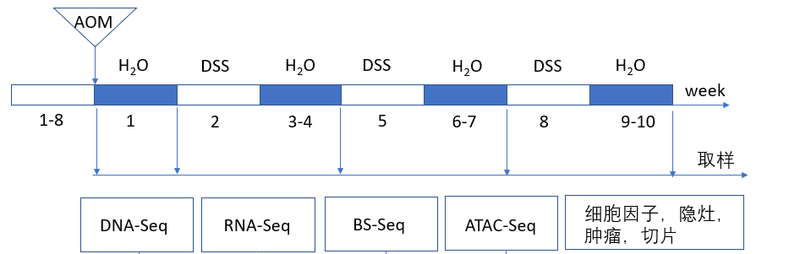
2. 实验设计
模型构建，取样设计，测序计划

Slide 15
3. 分析思路
3.1 细胞因子，肠表型数据分析
3.2 RNA-Seq及分析
3.3 DNA-Seq及分析
3.4 BS-Seq及分析
3.5 ATAC-Seq及分析
3.6 试验验证

Slide 16
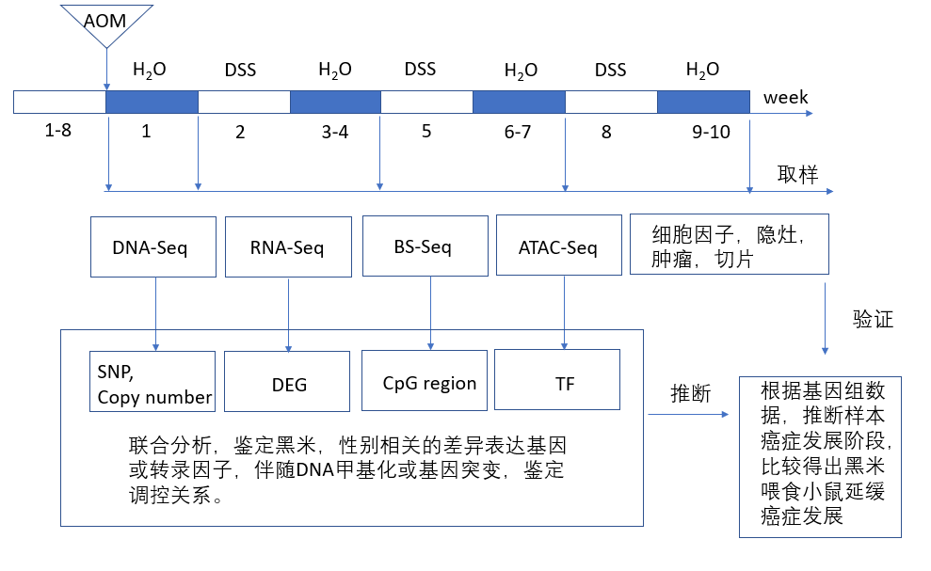
3. 分析思路

Slide 17
3.1 细胞因子，肠表型数据分析
取样时，对所有10个样本检测小鼠血清中的 8 种细胞因子（IL-1α、IL-1β、IL-6、IFN-γ、TNF-α、MIP-1α、MCP-1、RANTES）。检测小鼠结肠中隐灶数量，肿瘤数量。
统计分析这些表型数据在不同实验组中的差异，找到黑米，性别的表型差异。

Slide 18
3.2 RNA-Seq及分析
对不同实验组，不同时间点，不同性别小鼠进行差异表达基因鉴定
对鉴定的基因做信号通路富集分析
对不同实验组小鼠进行时间序列分析，查看关键基因的表达模式，并比较不同组之间的差异

Slide 19
DNA-Seq及分析
鉴定基因组的点突变，SNP
结合RNA-Seq信息，探寻部分基因表达模式改变的原因
鉴定SNP在基因组上的位置，找到临近基因。通过连锁不平衡，通过连锁SNP找到调控的基因
鉴定染色体拷贝数变异，基因拷贝数变异
鉴定癌症发展时期，衡量肿瘤发生程度

Slide 20
3.4 BS-Seq及分析
鉴定所有样本全局DNA甲基化的程度。以此推断肿瘤发生程度。与表型数据相印证。
鉴定特异位点差异甲基化区域，找到临近基因。探索黑米与性别影响的差异甲基化位点。并结合RNA-Seq信息，分析其功能。
结合DNA甲基化信息，分析部分基因的调控功能。

Slide 21
3.5 ATAC-Seq及分析
鉴定染色质开放区，比较开放区域差异。
对差异的开放区域做转录因子鉴定。找到不同实验组，时间点上，起到关键作用的转录因子。
找到转录因子的公共chip-seq数据，查看其调控的基因。并与RNA-Seq数据印证。

Slide 22
3.6 试验验证
结肠组织切片验证
通过组学数据得到样本的特征，使用组织切片印证基因组特征。
相关转录因子验证
使用基因敲除或者抑制表达的方式验证该转录因子的功能。

Slide 23
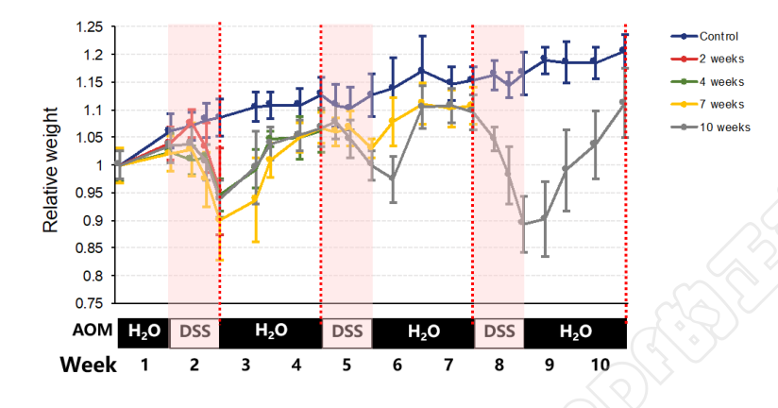

4. 研究基础
RNA与组蛋白修饰测序
测序时间 | 2 week | 4 week | 7 week | 10 week | Control（10 week）
样本数量 | 3 | 3 | 3 | 3 | 3
H3K27ac | H3K27me3 | H3K4me1 | H3K4me3 | H3K9me2 | H3K9me3
样本数量 | 3 | 3 | 3 | 3 | 3

Slide 24
4. 研究基础
4.1 AOM/DSS小鼠RNA特征
4.2 AOM/DSS小鼠与人结直肠癌转录组比较
4.3 小鼠组蛋白修饰基因组分布
4.4 组蛋白修饰变化
4.5 时间序列分析
4.6 转录因子分析
4.7 研究基础总结

Slide 25
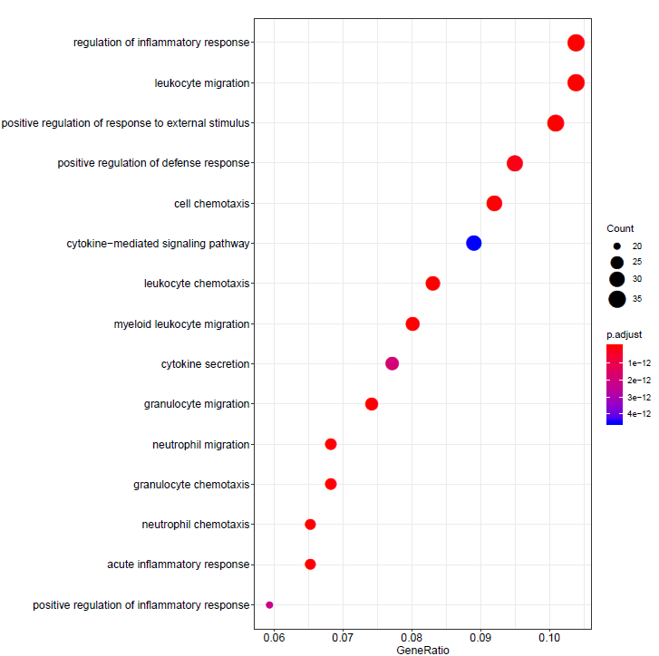
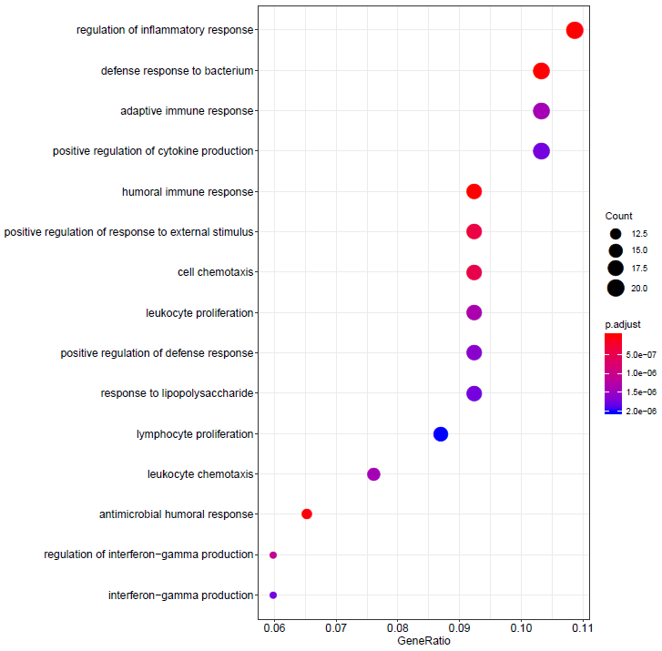
4.1 AOM/DSS小鼠RNA特征

Slide 26
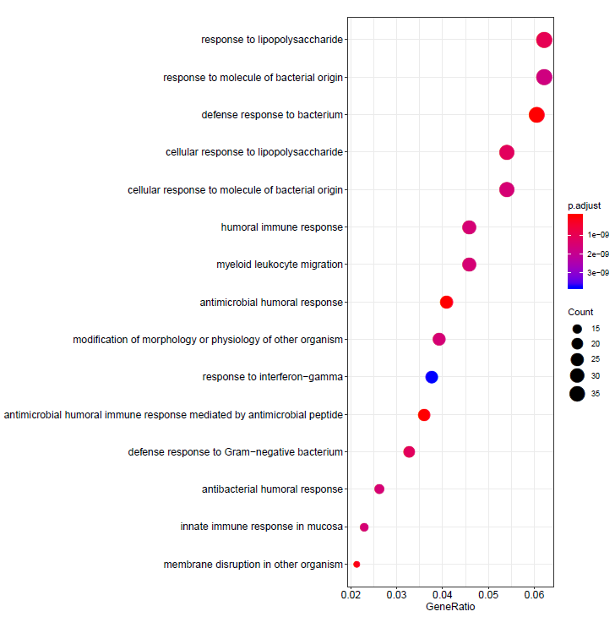
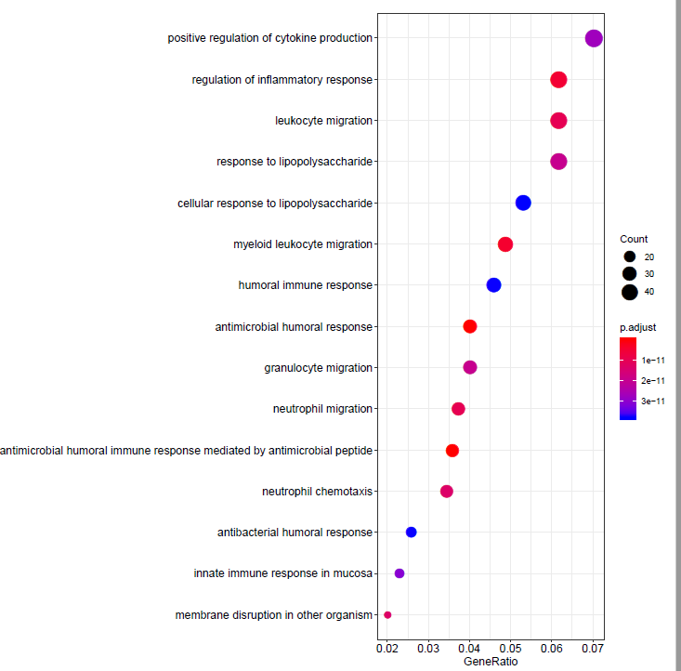
4.1 AOM/DSS小鼠RNA特征

Slide 27
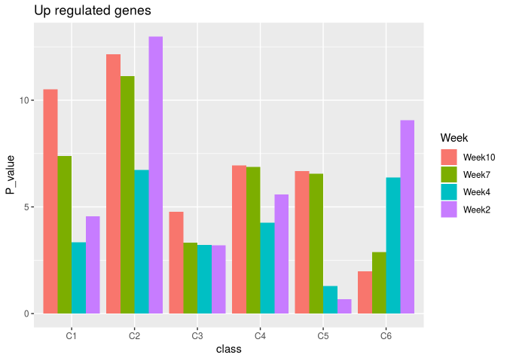
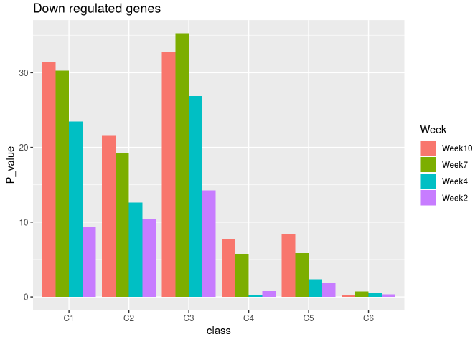
4.2 AOM/DSS小鼠与人结直肠癌转录组比较

Slide 28
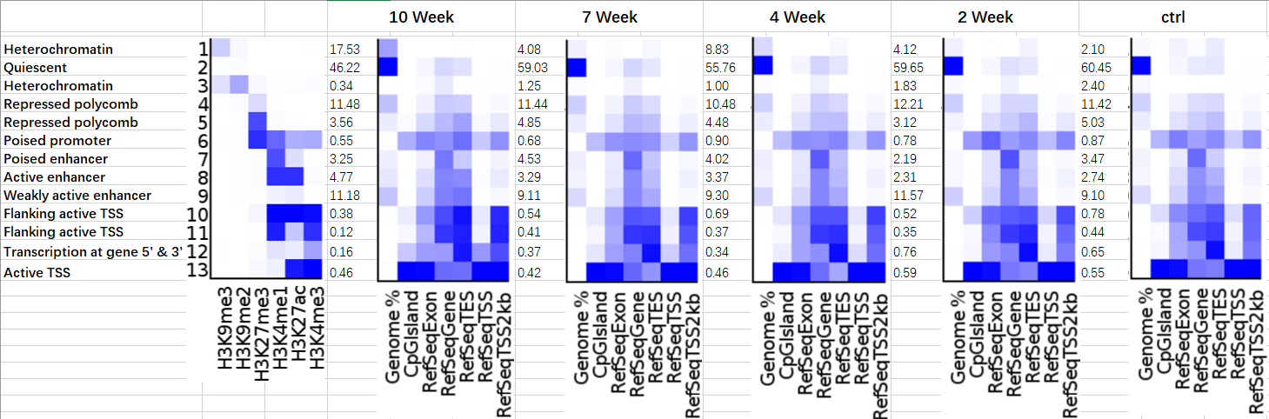
4.3 小鼠组蛋白修饰基因组分布

Slide 29
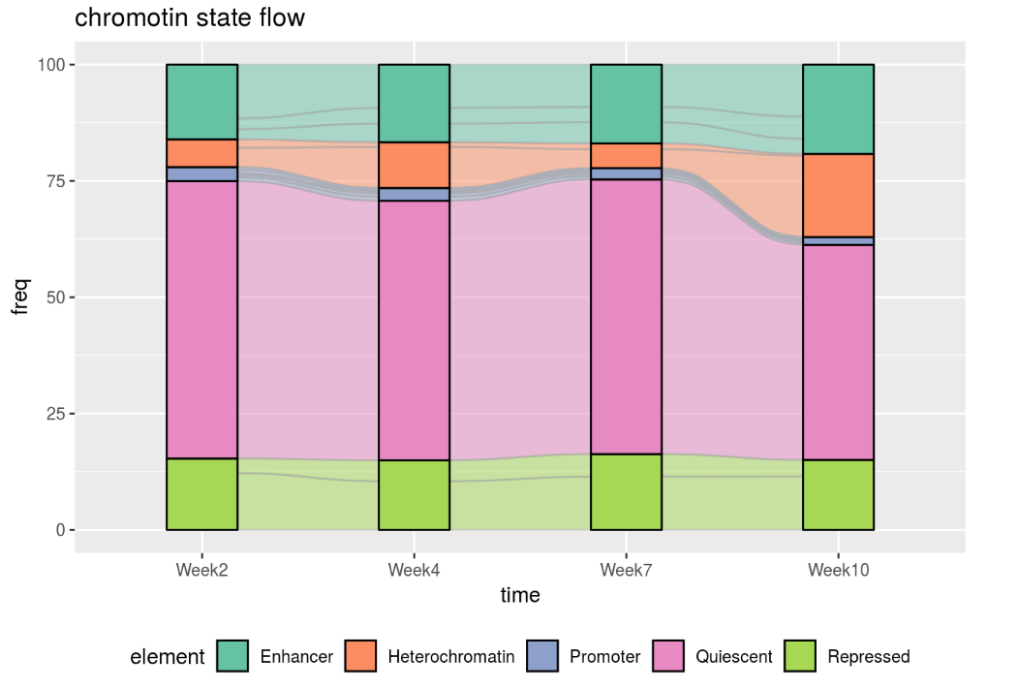
4.4 组蛋白修饰变化

Slide 30
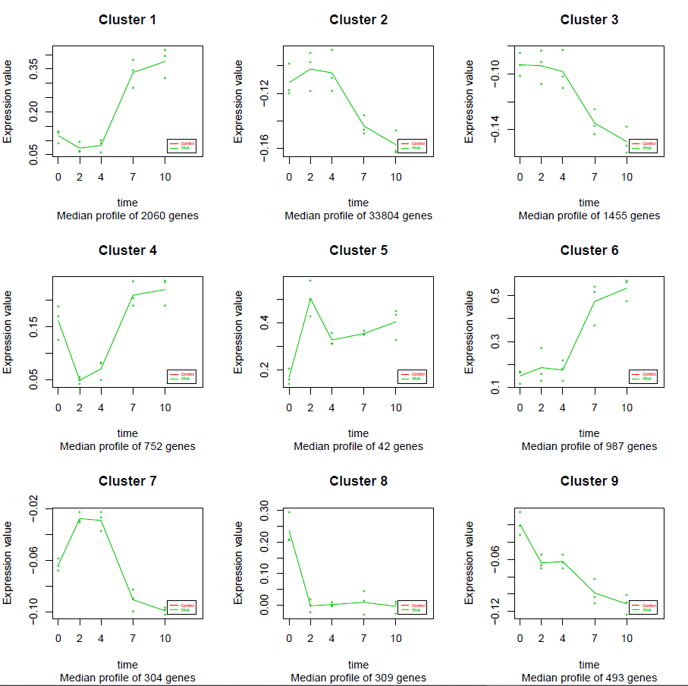
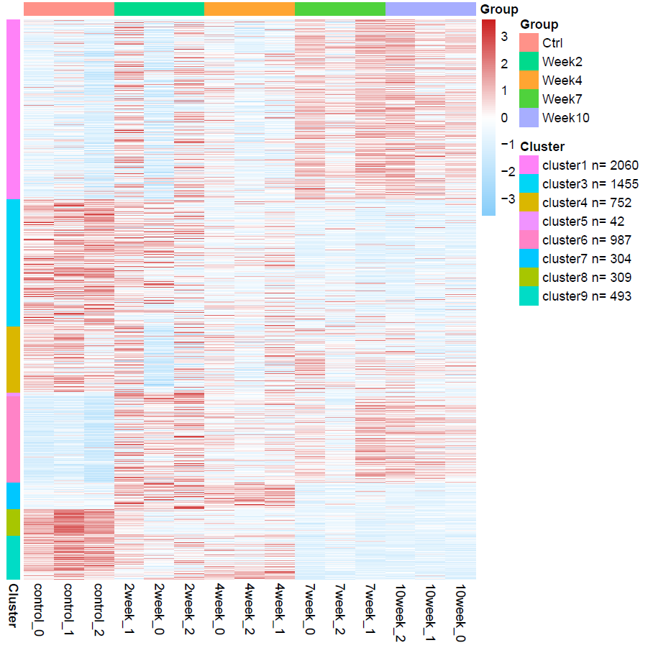
4.5 时间序列分析

Slide 31
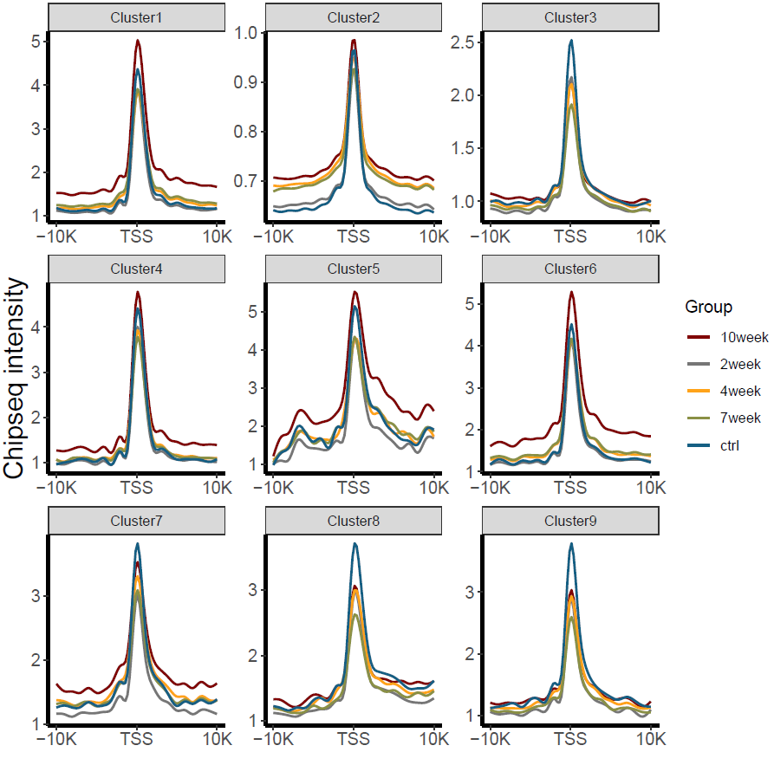
4.5 时间序列分析
RNA上调的cluster：1， 4， 6
RNA下调的cluster：2， 3，7, 9
cluster | function
Cluster1 | 癌症
Cluster3 | 转运
Cluster6 | RNA过程
Cluster7 | 免疫
Cluster8 | 肌肉
Cluster9 | 膜过程
H3K27ac（enhancer）

Slide 32
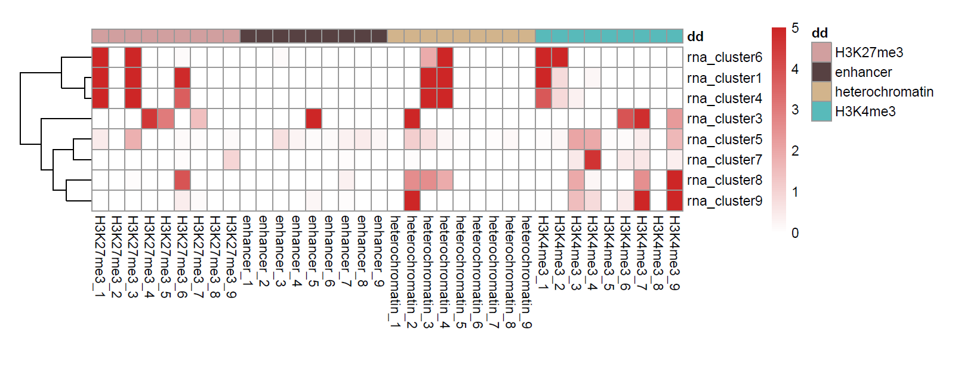
4.5 时间序列分析

Slide 33
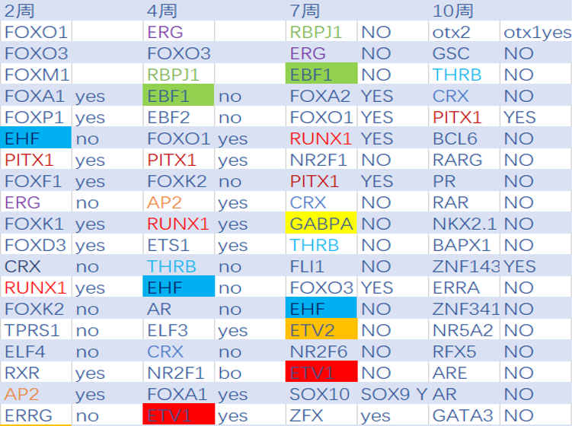
4.6 转录因子分析
H3K27ac

Slide 34
4.7 研究基础总结
AOM/DSS小鼠在第2周，第4周出现炎症。第7周，第10周出现肿瘤。模型准确。
小鼠在肿瘤发生过程中组蛋白修饰发生巨大改变
小鼠在肿瘤发生过程中部分转录因子持续发生作用
以上分析提反映了炎癌转化过程中基因组上发生的变化。

Slide 35
致谢

